Slide 1
메인헤더
검색창
푸터
마이페이지( )
로그인창
회원가입창
검색결과 - 다나오는거
항공권 노선 정보 보여주는거(상세조회할때 결제할때 마이페이지에서)
결제할때( )
검색창(큰거,작은거)
항공편정보
헤더
푸터
1. 메인+로그인+회원가입+검색창(큰거,작은거) 중휘
2. 검색 + 헤더 원주
3. 결제 + 푸터 세영
4. 마이페이지 + 항공편정보 은빈

Slide 2
Airplanet
항공권 예약 시스템
2조 김은빈 김세영 김중휘 손원주

Slide 3
CONTENTS
01 02 03 04 05
개요
요구사항정의서
설계
백엔드단 구현
프론트단 구현
- 발전 사항 및 목표설정
- 주제 선정
- 역할 분담
- 일정 계획
- 요구 사항
정의서
- 권한 설정
- 유효성
확인
- Use Case
- Flow Chart
- ERD
- 화면 설계서
- JAVA
- Data Base
- JSP
- HMML
- CSS
- Java Script
Notes:
http://minheeblog.tistory.com/category/PPT

Slide 4
01. 개요

Slide 5
01
발전 사항 및 목표 설정
발전 사항
목표 설정
오류 최소화 하기
기능에 대한 유효성 검사 검토
-> 대면수업인 수요일 오후시간에 스터디 룸에서 각자 진행 사항 보고, 코드 시연하여 오류가 없는지 확인 후, 코드 공유하여 다른 조원 컴퓨터에서도 이상 없이 프로세스가 돌아가는지 확인
3. 개발 도중 설계를 다시 정하지 않게 설계 부분 협의를 통해 세세하게 설정
4. 우선 순위 확실히 정하기
5. 의견 공유하는 시간을 확보하여 협업 능력 향상
-> 매주 수요일 오후 수업 이후 회의 시간 확보하여 팀 회의/ 토요일 오전 11시~12시 회의
페이지 모듈화 기능을 활용하여 효율성 향상
적극적인 의견 공유로 체계적인
프로그램 설계
2. 사용구분 권한을 명확히 분리
3. 사용자가 시스템을 이용하는데 불편함이 없는 환경 구축
4. 웹, 자바, DB의 확실한 연동을 통한 웹 사이트 구현
Notes:
http://minheeblog.tistory.com/category/PPT

Slide 6
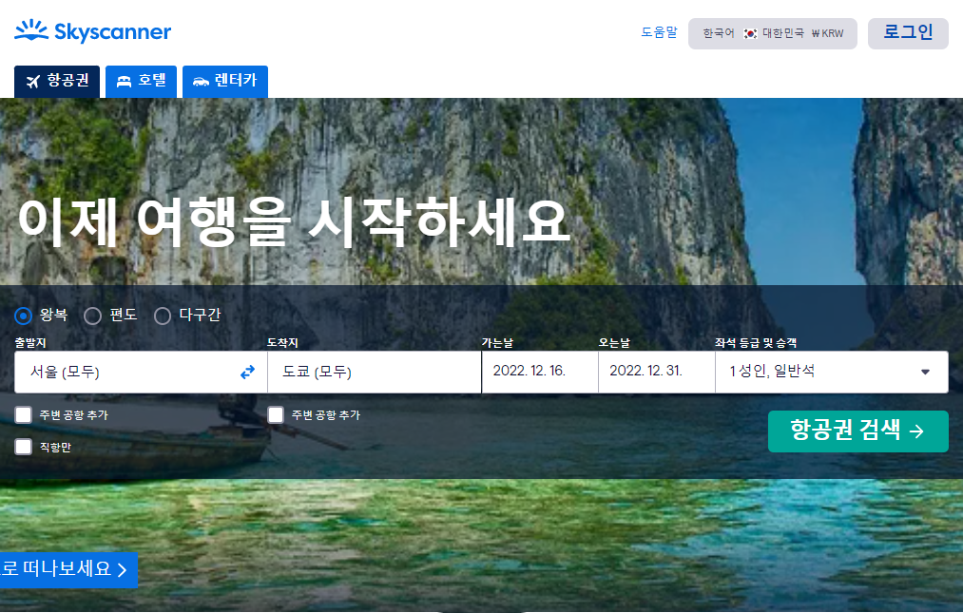

01
주제 선정
“Skyscanner의 기능을 참고한
항공권 조회 및 예약 프로그램”
기획의도
사업자에겐 안정적이고 위험도가 낮은 B2C 서비스의 기회를 제공하고
고객들에겐 복잡한 항공권을 편리하게 구매할 수 있는 이점을 제공한다
Notes:
http://minheeblog.tistory.com/category/PPT

Slide 7
01
역할 분담
김은빈
김세영
김중휘
손원주
- 요구사항
정의서
(회원관리)
- 설계파트공통
- 요구사항
정의서
(결제)
- 설계파트공통
- 요구사항
정의서
(항공권조회)
- 설계파트공통
- 요구사항
정의서
(검색결과)
- 설계파트공통
Notes:
http://minheeblog.tistory.com/category/PPT

Slide 8
01
일정 계획
12/11 | 12/12 | 12/13 | 12/14 | 12/15 | 12/16 | 12/17
12/18 | 12/19 | 12/20 | 12/21 | 12/22 | 12/23 | 12/24
12/25 | 12/26 | 12/27 | 12/28 | 12/29 | 12/30 | 12/31
1/1 | 1/2 | 1/3 | 1/4 | 1/5 | 1/6 | 1/7
팀 회의
팀 회의
팀 회의
설계 기간
팀 회의
프론트 단 구현
팀 회의
JAVA & DateBase 구현
팀 회의
최종 발표
기능 연동 및 오류 점검
Notes:
http://minheeblog.tistory.com/category/PPT

Slide 9
01
개인별 일정 계획
작성자 : 김은빈
12/11 | 12/12 | 12/13 | 12/14 | 12/15 | 12/16 | 12/17
12/18 | 12/19 | 12/20 | 12/21 | 12/22 | 12/23 | 12/24
12/25 | 12/26 | 12/27 | 12/28 | 12/29 | 12/30 | 12/31
1/1 | 1/2 | 1/3 | 1/4 | 1/5 | 1/6 | 1/7
1주차 진행률 : 80% | 2주차 진행률 : %
회원 부분 설계 파트(요구사항정의서, ERD, 유스케이스, 플로우차트) 작성 및 취합 검색 기능 화면설계서 작성 마이페이지, 항공편 정보 화면 구현 | - 화면설계서에 기반한 상세 css 적용 예정 - 화면에 대한 유효성 체크 예정
3주차 진행률 : % | 4주차 진행률 : %
팀 회의
팀 회의
팀 회의
설계 파트 작성 및 취합
화면구현[HTML/CSS]
팀 회의
화면구현[HTML/CSS/JAVASCRIPT]
팀 회의
팀 회의
최종 발표
Notes:
http://minheeblog.tistory.com/category/PPT

Slide 10
01
개인별 일정 계획
작성자 : 손원주
12/11 | 12/12 | 12/13 | 12/14 | 12/15 | 12/16 | 12/17
12/18 | 12/19 | 12/20 | 12/21 | 12/22 | 12/23 | 12/24
12/25 | 12/26 | 12/27 | 12/28 | 12/29 | 12/30 | 12/31
1/1 | 1/2 | 1/3 | 1/4 | 1/5 | 1/6 | 1/7
1주차 진행률 : 80% | 2주차 진행률 : %
검색 결과 처리 부분 설계 파트(요구사항정의서, ERD, 유스케이스, 플로우차트) 작성 및 취합 마이페이지 기능 부분 화면설계서 작성 검색 결과 화면 구현(나라별/국가별/공항별 검색)
3주차 진행률 : % | 4주차 진행률 : %
팀 회의
팀 회의
팀 회의
설계 파트 작성 및 취합
화면구현 시작
팀 회의
화면구현(2)[HTML/CSS/JAVASCRIPT]
팀 회의
팀 회의
최종 발표
Notes:
http://minheeblog.tistory.com/category/PPT

Slide 11
01
개인별 일정 계획
작성자 : 김중휘
12/11 | 12/12 | 12/13 | 12/14 | 12/15 | 12/16 | 12/17
12/18 | 12/19 | 12/20 | 12/21 | 12/22 | 12/23 | 12/24
12/25 | 12/26 | 12/27 | 12/28 | 12/29 | 12/30 | 12/31
1/1 | 1/2 | 1/3 | 1/4 | 1/5 | 1/6 | 1/7
1주차 진행률 : 80% | 2주차 진행률 : %
검색 요소 설계 파트(요구사항정의서, ERD, 유스케이스, 플로우차트) 작성 및 취합 회원가입, 로그인, 검색창에 대한 화면설계서 작성 회원가입/로그인/검색창 화면 구현 | (예정) - 구현된 화면에 대한 유효성 체크 - 에러 수정
3주차 진행률 : % | 4주차 진행률 : %
팀 회의
팀 회의
팀 회의
설계 파트 작성 및 취합
화면구현(1)[HTML/CSS]
팀 회의
화면구현(2)[HTML/CSS/JAVASCRIPT]
중간점검
팀 회의
팀 회의
최종 발표
Notes:
http://minheeblog.tistory.com/category/PPT

Slide 12
01
개인별 일정 계획
작성자 : 김세영
12/11 | 12/12 | 12/13 | 12/14 | 12/15 | 12/16 | 12/17
12/18 | 12/19 | 12/20 | 12/21 | 12/22 | 12/23 | 12/24
12/25 | 12/26 | 12/27 | 12/28 | 12/29 | 12/30 | 12/31
1/1 | 1/2 | 1/3 | 1/4 | 1/5 | 1/6 | 1/7
1주차 진행률 : 80% | 2주차 진행률 : %
결제 기능 설계(요구사항정의서, ERD, 유스케이스, 플로우차트) 작성 및 취합 결제 기능에 관련된 페이지 화면설계서 작성 결제관련 페이지 화면구현
3주차 진행률 : % | 4주차 진행률 : %
팀 회의
팀 회의
팀 회의
설계 파트 작성 및 취합
PG-4009,
4001
화면구현 : PG-4004
팀 회의
화면구현(2)[HTML/CSS/JAVASCRIPT]
중간점검
팀 회의
팀 회의
최종 발표
Notes:
http://minheeblog.tistory.com/category/PPT

Slide 13
02. 요구사항 정의서

Slide 14
02
요구사항 정의서
작성자 : 김은빈
서비스 |  | 필요기능 | ID | 내용 | 우선순위
회원가입 | 사용자 | 회원가입 기능 | req1001 | 중복검사를 거친 이메일 주소와 비밀번호, 이름, 전화번호, 입력받아 회원가입 처리 | 1
로그인 | 사용자 | 로그인 기능 | req1002 | 아이디(=이메일주소)와 비밀번호 입력 후 일치하는 정보가 있을 시, 로그인 처리 | 1
 | 관리자
 | 사용자 | 로그아웃 기능 | req1003 | 로그인이 되어있는 상태에서, 로그아웃 버튼 클릭시 로그아웃 처리 | 1
 | 관리자
 | 사용자 | 비밀번호 변경 기능 | req1004 | 로그인이 되어있는 상태에서, 변경할 비밀번호 입력시 변경 처리 | 2
마이페이지 | 사용자 | 결제대기 예약 조회 | req1005 | 결제하기 눌러서 결제 정보 입력(예약 후 24시간 이내에 가능) | 1
 | 사용자 | 예매내역 조회 기능 | req1006 | 최근 3개월 이내의 항공권 예매 내역(결제일, 예약일, 예약번호), 항공정보(항공사, 편명, 출발/도착 공항, 시간, 경유정보, 소요시간, 옵션정보, 상세일정) 을 보여줌 미탑승 예매 조회도 포함.
 |  |  |  |  | 1
 | 사용자 | 회원정보 변경 기능 | req1007 | 전화번호, 이메일 주소를 변경 할 수 있음 | 2
Notes:
http://minheeblog.tistory.com/category/PPT

Slide 15
02
요구사항 정의서
작성자 : 김은빈
서비스 |  | 필요기능 | ID | 내용 | 우선순위
마이페이지 | 사용자 | 마일리지 조회 | req1008 | 항공편의 구간별, 좌석등급별에 따른 마일리지 적립 내역을 조회 | 2
 | 사용자 | 카드정보 저장 | req1009 | 결제하는 카드정보를 저장하여, 결제할 때 간편하게 결제할 수 있도록 함 | 2
 | 사용자 | 여행객정보 입력 | req1010 | 회원가입할 때 입력한 정보를 제외한 상세개인정보(성별,생년월일,국가) 입력 | 2
Notes:
http://minheeblog.tistory.com/category/PPT

Slide 16
02
요구사항 정의서
작성자 : 김중휘
서비스 |  | 필요기능 | ID | 내용 | 우선순위
검색 | 사용자 | 왕복/편도 | req2001 | 홈화면에서 왕복과 편도를 선택할 수 있고, 그에 맞은 항공권을 조회할 수 있다. | 1
 | 사용자 | 여행지 선택 | req2002 | 출발지와 도착지를 선택할 수 있다. 누르게 되면 출발지와 도착지가 바뀌는 버튼 형식의 기능도 포함한다. | 1
 | 사용자 | 날짜 선택 | req2003 | 출국 날짜와 입국날짜를 선택할 수 있다. | 1
 | 사용자 | 등급 및 승객인원 선택 | req2004 | 일반석, 비즈니스석, 일등석을 고를 수 있고, 일반석 기준으로 가격을 먼저 볼 수 있다. 정확한 날짜 혹은 도착지를 설정 시 비즈니스석과 일등석의 가격 확인이 가능하다. 만15세이상은 성인으로 구분하고 인원 수를 선택 할 수 있다. | 1
 | 사용자 | 직항 조회 | req2005 | 직항으로 가는 항공권을 검색한다. | 2
 | 사용자 | 가격 확인 | req2006 | 검색을 누르면 해당 여행정보에 맞는 항공권을 최소가격부터 보여준다. | 2
Notes:
http://minheeblog.tistory.com/category/PPT

Slide 17
02
요구사항 정의서
작성자 : 손원주
서비스 |  | 필요기능 | ID | 내용 | 우선순위
조회내역 정렬 | 고객 | 조회된 내역 조건에 따라 정렬 | req3001 | 추천순, 최저가순, 최단 여행시간 순, 출발시간순(출국/귀국 시간) 등 정렬 기준에 맞춰서 조회된 항공권을 순서대로 정렬하여 볼 수 있다 (차순 정렬은 항상 최저가 정렬) | 1
항공사 선택 | 고객 | 항공사 별 항공 내역 조회 | req3002 | 항공사 체크박스를 클릭하여 선택한 항공사의 항공내역만 확인 가능하다. (모두 선택 기능 포함) | 1
공항선택 | 고객 | 입/출국할 공항 선택 | req3003 | 선택한 입국/출국 지역에 있는 모든 공항의 체크박스를 선택하여 선택한 공항의 내역만 확인할 수 있다. | 1
상세내역 확인 | 고객 | 항공 상세 내역 확인 | req3004 | 조회된 항공내역을 클릭하면 입출국 날짜/시간/공항, 소요시간의 상세 내역을 확인하는 페이지로 이동한다 | 1
달력차트보기 | 고객 | 달력과 함께 항공권을 조회 | req3005 | 달력/차트 보기를 클릭하여 각 날짜별 최저가가 적힌 달력 페이지로 이동한다. 날짜를 다시 설정하여 항공권 조회가 가능하다 | 2
조회조건 재설정 | 고객 | 검색 조건을 수정하여 원하는 내역 조회 | req3006 | 돋보기 버튼을 클릭하여 출발지, 도착지, 입/출국일자, 좌석 등급 및 탑승 인원을 다시 설정하여 항공권을 조회할 수 있다. | 1
수하물 요금확인 | 고객 | 항공사별 수하물 요금 확인 | req3007 | 추가 수하물 요금 문구를 클릭하면 항공사를 선택하는 화면으로 이동하고 원하는 항공사를 클릭하여 각 항공사별 수하물 요금 / 규정을 확인할 수 있다. | 3
Notes:
http://minheeblog.tistory.com/category/PPT

Slide 18
02
요구사항 정의서
작성자 : 김세영
서비스 |  | 필요기능 | ID | 내용 | 우선순위
항공편 선택 | 사용자 | 선택한 스케줄 확인 | req4001 | 선택한 가는편 항공정보(항공사, 편명, 출발 도착 공항과 시간, 경유정보,소요시간, 옵션정보, 상세일정) | 1
요금 조건 | 사용자 | 조건에 따른 예상 요금 조회 | req4002 | 카드사 할인조건과 요금을 나열. 그 중 하나를 체크한 후 요금선택을 누르면 예약을 진행. | 2
예약 정보 | 사용자 | 선택옵션 정보 재확인 | req4003 | 선택된 옵션에 대한 상세정보 및 요금안내 조회 | 1
 |  | 예약자, 탑승자 정보 입력 | req4004 | (비회원)예약자 정보 입력(이름,이메일,휴대폰) 탑승자 정보 (한글명, 영문 성,영문 이름,생년월일,성별,여권번호,여권만료일,국적,여권발행국) 입력 | 1
결제 | 사용자 | 결제정보 | req4005 | 나중에 결제 선택 시 마이페이지에서 진행 가능(예약 완료하기) 즉시결제 선택 시 결제금액 조회, 카드 정보 입력(결제 완료하기) 항공권 규정 및 약관 안내 조회 및 동의 | 1
 | 사용자 | 마일리지 사용 | req4009 | 저장된 마일리지가 10,000 이상일때 결제 금액에서 차감 가능 | 2
 | 사용자 | 예약완료 | req4006 | 선택한 항공권 정보와 예약번호, 예약 또는 결제 완료 문구 조회 구매된 항공편과 탑승자 정보 항공사로 전달됨 | 1
Notes:
http://minheeblog.tistory.com/category/PPT

Slide 19
02
요구사항 정의서
작성자 : 김세영
서비스 |  | 필요기능 | ID | 내용 | 우선순위
예약취소 | 사용자 | 예약 취소 신청 | req4007 | 미결제건에 대해서는 바로 취소 (예약상태 취소로 변경, 잔여 좌석 상태 수정) 결제된 건에 대해서는 규정, 조건 확인 후 취소/취소신청/취소불가 | 2
발권 | 사용자 | E-ticket | req4008 | 예약 내역별 E-ticket 조회 기능 | 3
Notes:
http://minheeblog.tistory.com/category/PPT

Slide 20
02. 권한설정

Slide 21
02
권한설정
서비스 | 사용자 | 보기 | 수정 | 삭제 | 쓰기 | 비고
회원정보 | 사용자 | O | X | X | O
 | 관리자 | O | X | X | X
예약정보 | 사용자 | O | O | X | X
 | 관리자 | X | X | X | X | 해당없음
결제정보 | 사용자 | O | O | X | O | 전송 전까진 자유롭게 수정할 수 있으나 전송 후엔 관리자 승인 필요
 | 관리자 | O | X | O | X
발권 | 사용자 | O | X | X | X
 | 관리자 | X | X | X | X
Notes:
http://minheeblog.tistory.com/category/PPT

Slide 22
02. 유효성확인

Slide 23
02
유효성 확인
작성자 : 김은빈
상황 | 문구 | 처리
로그인 - 아이디와 비밀번호 불일치 시 | 아이디와 비밀번호가 일치하지 않습니다 | 아이디/비밀번호를 리셋시키고 아이디 필드로 커서 이동
회원가입 - 중복된 아이디 입력 시 | 중복된 아이디가 있습니다. 새로운 아이디를 입력하세요 | 아이디 필드로 커서 이동
중복된 전화번호 입력 시 | 이미 존재하는 전화번호입니다 | 전화번호 필드로 커서 이동
이름/전화번호/이메일주소 미입력 시 | 필수입력항목을 입력하세요 | 재입력할 수 있게 전환
마이페이지 - 항공권 변경/취소 날짜 미선택시 | 변경/취소할 날짜를 입력하세요 | 날짜 필드로 커서 이동
Notes:
http://minheeblog.tistory.com/category/PPT

Slide 24
02
유효성 확인
작성자 : 김중휘
상황 | 문구 | 처리
왕복이나 편도가 체크되어 있지 않을 때 | 왕복 혹은 편도를 선택해주세요. | 체크박스에 말풍선으로 문구 출력 설정 후 다음 단계 이동
날짜가 선택되어 있지 않을 때 | 날짜(출발/도착)을 선택해주세요. | 날짜 설정 칸으로 강제이동 설정 후 다음 단계 이동
좌석등급을 설정하지 않았을 때 | 좌석등급을 선택해주세요. | 등급 설정 칸으로 강제이동 설정 후 다음 단계 이동
Notes:
http://minheeblog.tistory.com/category/PPT

Slide 25
02
유효성 확인
작성자 : 손원주
상황 | 문구 | 처리
탑승 객수 변경 시 디폴트 성인 1명에서 – 버튼을 누른 경우 | 없음 | 접근불가 이모티콘(마우스 커서) 클릭되지 않도록 처리
오는 날보다 가는 날이 늦은 날짜를 클릭한 경우 | 없음 | 오는 날은 자동으로 가는 날과 동일한 날짜로 변경 처리
출발지를 선택하지 않고 조회버튼을 클릭한 경우 | 없음 | 현재 있는 국가(서울)로 자동 변경 처리
도착지를 선택하지 않고 조회버튼을 클릭한 경우 | 어디로 떠날지 고민이십니까? | 검색 조건 날짜에 맞는 모든 도착 공항 정보 출력
검색된 항공사 or 공항 체크를 모두 해제할 경우 | 죄송합니다. 조건에 일치하는 항공권이 없습니다. N개의 모든 결과 보기 | N개의 모든 결과 보기 클릭 시 전체 선택된 결과 출력
Notes:
http://minheeblog.tistory.com/category/PPT

Slide 26
02
유효성 확인
작성자 : 김세영
상황 | 문구 | 처리
예약자, 탑승자 정보 누락 | 정보를 바르게 입력해주세요 | 입력되지 않은 INPUT 회색 테두리로 강조
여권번호, 생년월일 자리수 오류 | 정보를 바르게 입력해주세요 | 잘못 입력한 INPUT 빨간색 테두리로 강조
완료하기 클릭시 규정 및 약관 동의에 체크되어있지 않음 | 항공권 규정 및 약관에 동의해주세요 | FORM 제출하지 않음
Notes:
http://minheeblog.tistory.com/category/PPT

Slide 27
03. 유스케이스

Slide 28
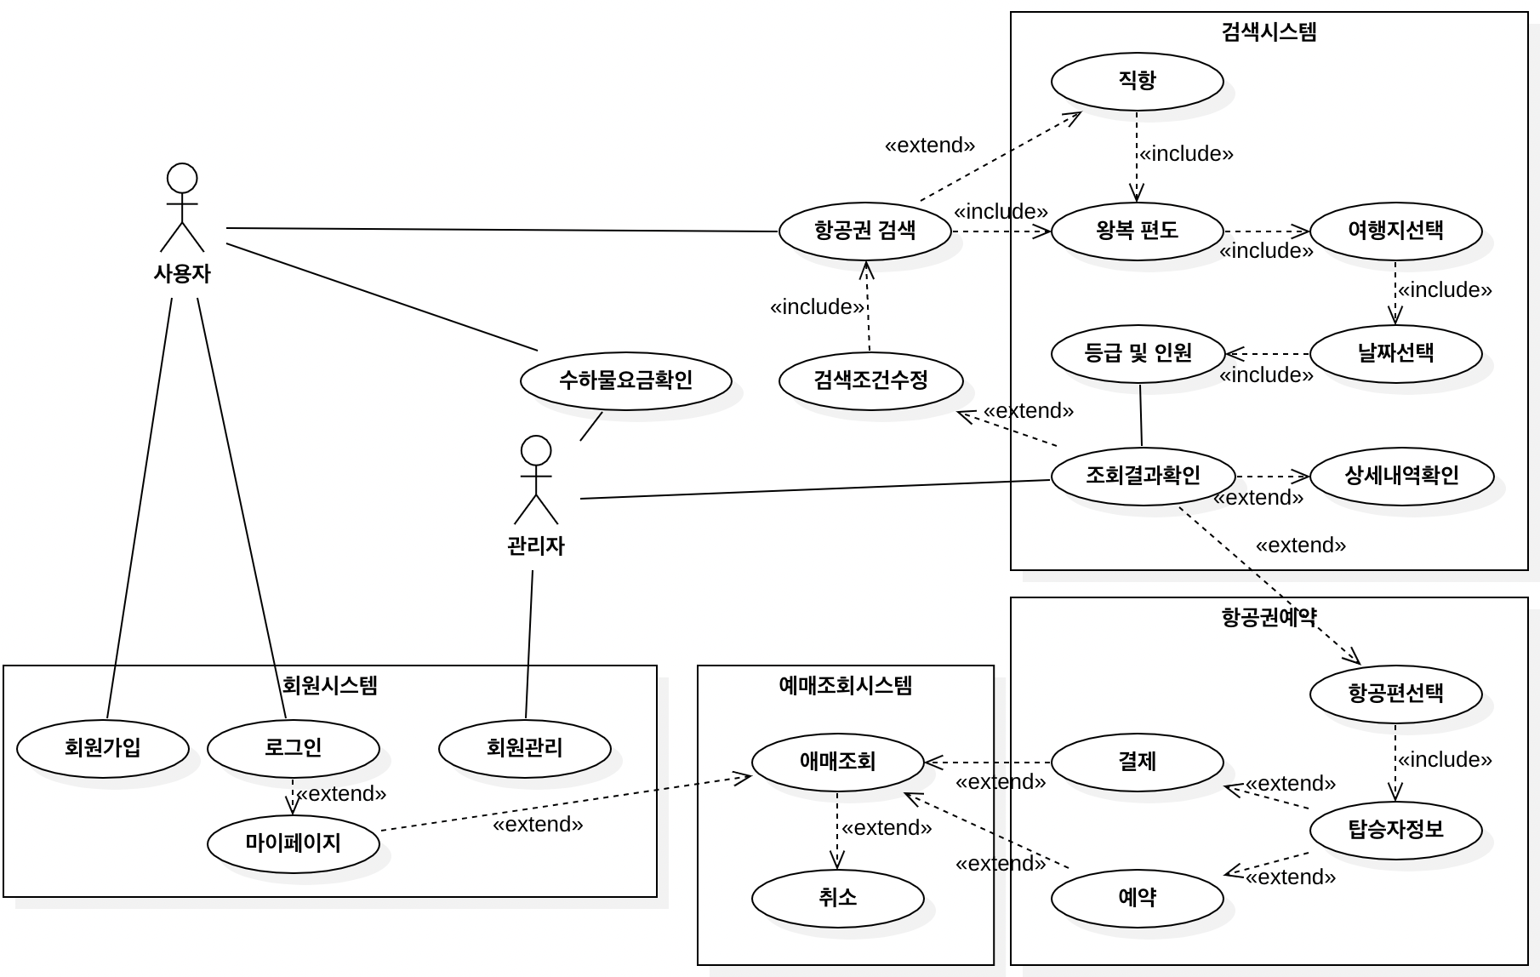
03
Use Case
Notes:
http://minheeblog.tistory.com/category/PPT

Slide 29
03. 플로우차트

Slide 30
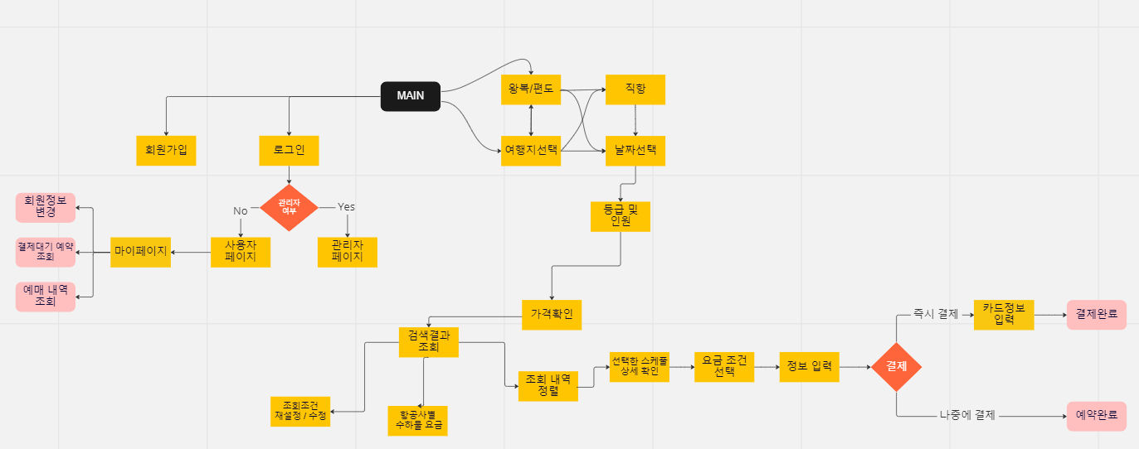
03
Flow Chart
Notes:
http://minheeblog.tistory.com/category/PPT

Slide 31
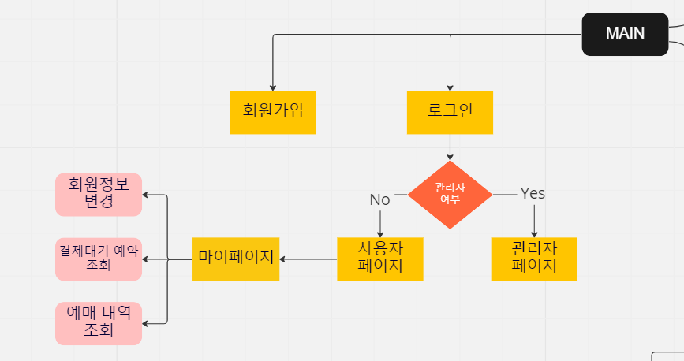
03
Flow Chart
로그인/회원가입/마이페이지
Notes:
http://minheeblog.tistory.com/category/PPT

Slide 32
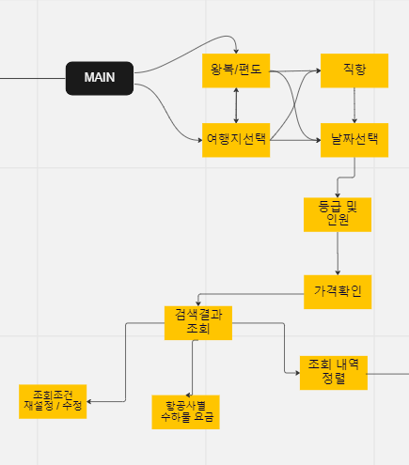
03
Flow Chart
항공권 검색/검색결과 정렬
Notes:
http://minheeblog.tistory.com/category/PPT

Slide 33
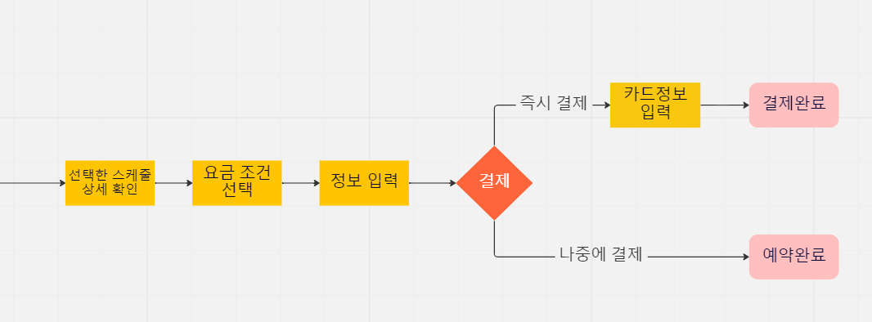
03
Flow Chart
항공권 예약 및 결제
Notes:
http://minheeblog.tistory.com/category/PPT

Slide 34
03. ERD

Slide 35
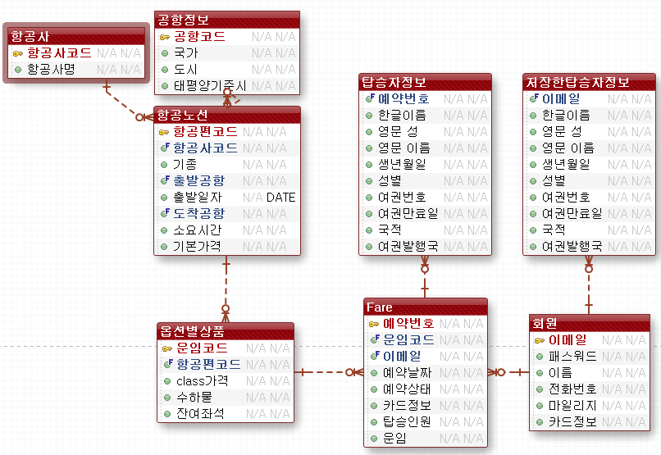
03
ERD
Notes:
http://minheeblog.tistory.com/category/PPT

Slide 36
03. 화면설계서

Slide 37
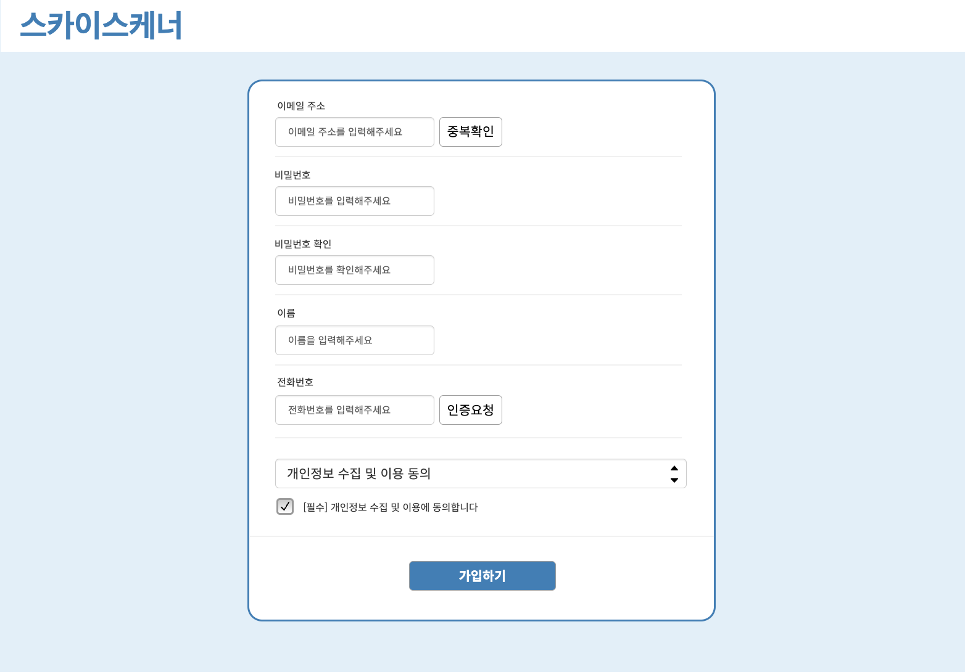
03
화면설계서
Page Title | Page ID | Screen Path | Author |  | Date
회원가입 | PG-1000 | 메인 - 회원가입 | 김중휘 |  | 2022-12-15
 |  |  | Description
 |  |  |  | (입력창 공통) 회원가입 시 필요한 정보 입력 [유효성]필수 항목 미입력 시, 해당 입력창 아래 필수 항목 입력 문구 표시
 |  |  |  | 이메일 주소 중복 검사 [유효성]중복 시, 입력창 아래 중복된 아이디 문구 표시
 |  |  |  | 비밀번호 재입력 및 확인 [유효성]처음 입력한 비밀번호와 불일치 시, 비밀번호 확인 입력창 아래 비밀번호 불일치 문구 표시
 |  |  |  | 버튼 클릭 시 인증번호 생성 및 인증
 |  |  |  | 개인정보 수집 및 이용 동의에 대한 상세 정보 확인
 |  |  |  | 개인정보 수집 및 이용 동의 확인 [유효성]체크 비활성화 시, 개인정보 수집 및 이용에 동의해주세요 문구 표시
 |  |  |  | 모든 정보가 입력되었을 때 가입 완료
1
1
2
2
3
3
4
4
5
5
6
6
7
7
Notes:
http://minheeblog.tistory.com/category/PPT

Slide 38
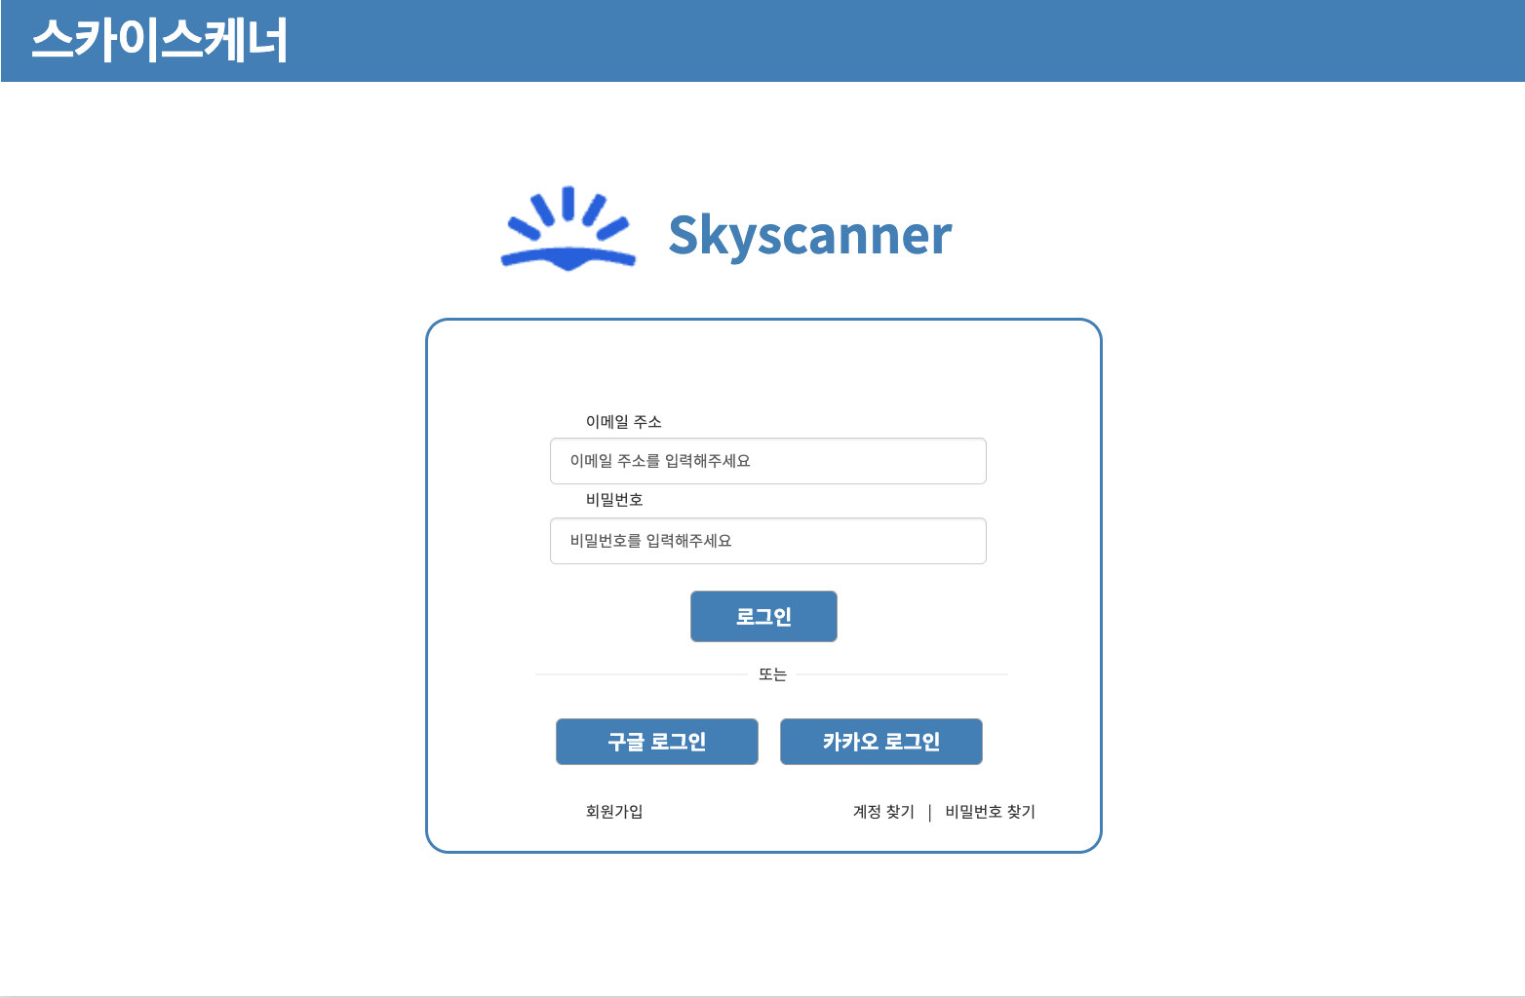
03
화면설계서
Page Title | Page ID | Screen Path | Author |  | Date
로그인 | PG-1001 | 메인 - 로그인 | 김중휘 |  | 2022-12-15
 |  |  | Description
 |  |  |  | 아이디 입력
 |  |  |  | 비밀번호 입력
 |  |  |  | 아이디/비밀번호 일치하면 로그인 진행 [유효성]아이디/비밀번호 불일치시 안내창 팝업
 |  |  |  | 소셜 미디어 로그인(구글/카카오)
 |  |  |  | 회원가입 페이지로 이동
 |  |  |  | 계정 찾기 페이지로 이동
 |  |  |  | 비밀번호 찾기 페이지로 이동
1
2
3
1
4
2
5
3
6
4
7
5
6
7
Notes:
http://minheeblog.tistory.com/category/PPT

Slide 39
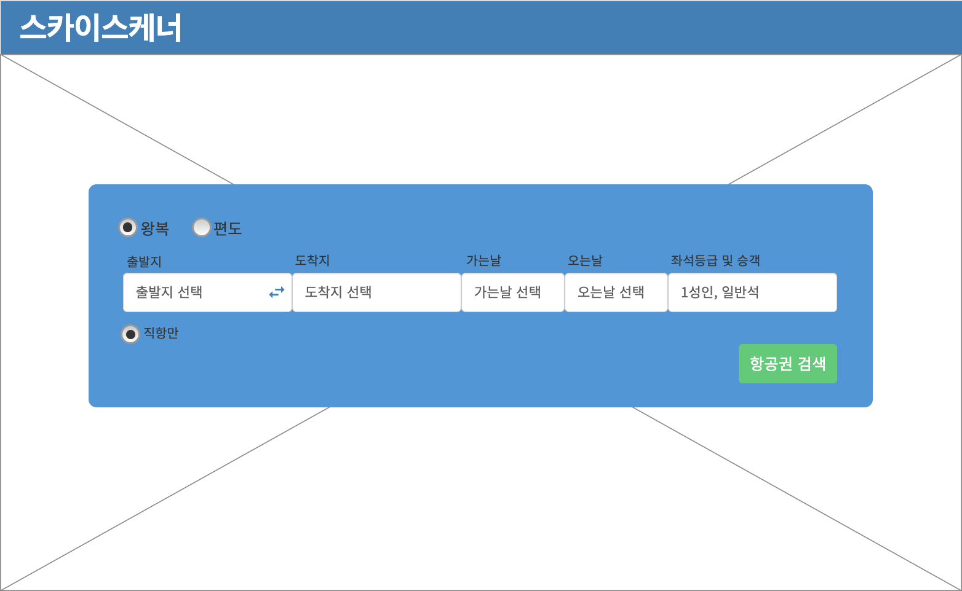
03
화면설계서
Page Title | Page ID | Screen Path | Author |  | Date
검색 | PG-2000 | 메인 - 검색 | 김중휘 |  | 2022-12-15
 |  |  | Description
 |  |  |  | 왕복/편도 선택 [유효성]미선택 시, 왕복 혹은 편도를 선택해주세요 문구 표시
 |  |  |  | 출발지/도착지 선택 [유효성]미선택 시, 출발지/도착지를 선택해주세요 문구 표시
 |  |  |  | 출발지 도착지 자리 바꿈
 |  |  |  | 날짜 선택 [유효성]미선택 시, 날짜를 선택해주세요 문구 표시
 |  |  |  | 등급 및 인원 선택 [유효성]미선택 시, 등급 및 인원을 선택해주세요 문구 표시
 |  |  |  | 직항만 조회
 |  |  |  | 입력된 정보로 항공권 조회
 |  |  |  | 배경화면 설정
1
2
1
3
2
4
3
4
5
6
5
7
6
7
8
8
Notes:
http://minheeblog.tistory.com/category/PPT

Slide 40
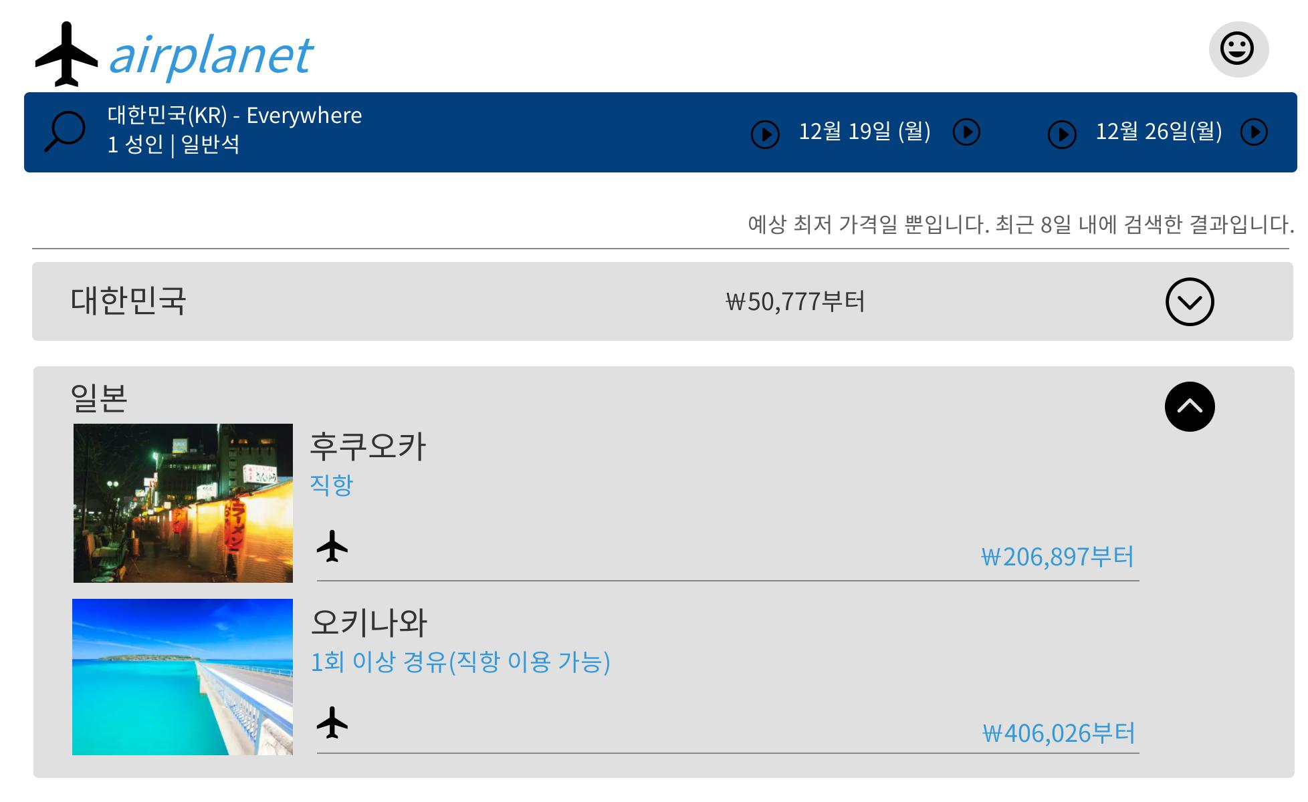
03
화면설계서
Page Title | Page ID | Screen Path | Author |  | Date
항공권 검색 | PG-2001 | 메인 - 검색결과(메인 페이지에서 출발지의 국가만 선택, 도착지는 Everywhere 옵션으로 선택) | 김은빈 |  | 2022-12-15
 |  |  | Description
 |  |  |  | 해당 국가의 도시(공항) 정보를 보여줌
 |  |  |  | 출발 도시 선택 페이지로 이동
1
2
1
2
Notes:
http://minheeblog.tistory.com/category/PPT

Slide 41
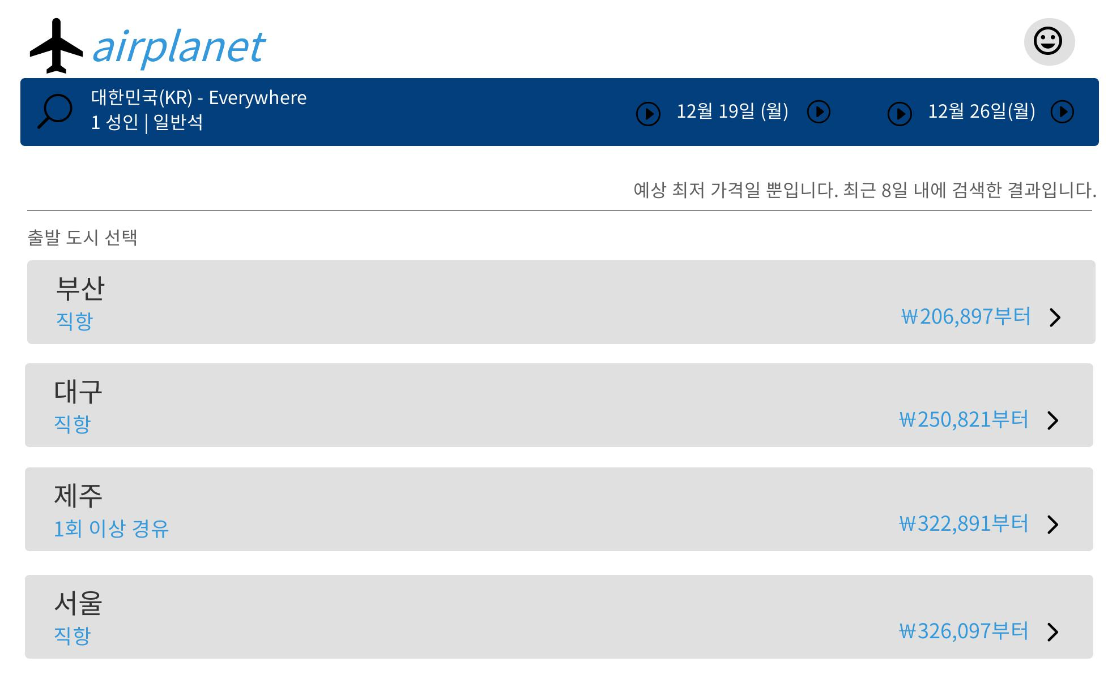
03
화면설계서
Page Title | Page ID | Screen Path | Author |  | Date
항공권 검색 | PG-2002 | 메인 - 검색결과(출발지 도시(공항) 선택) | 김은빈 |  | 2022-12-15
 |  |  | Description
 |  |  |  | 상세 검색 결과 페이지로 이동
1
1
Notes:
http://minheeblog.tistory.com/category/PPT

Slide 42
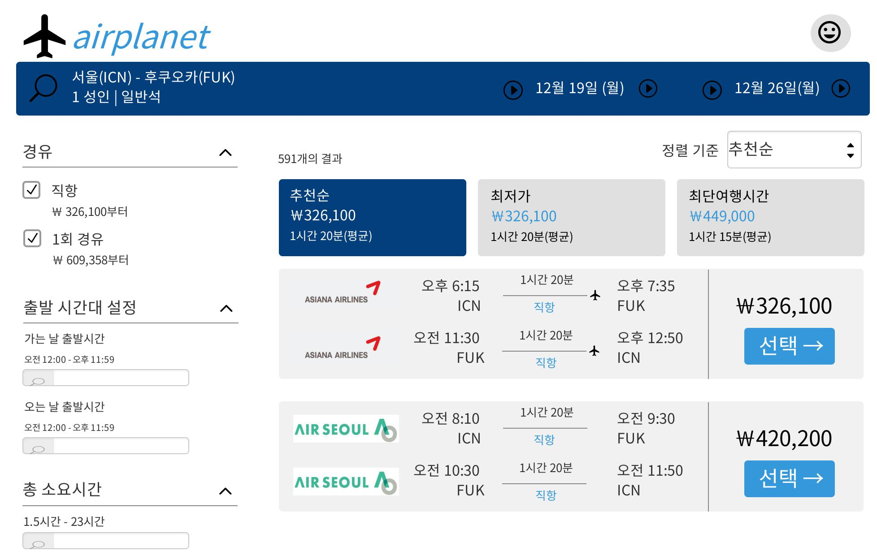
03
화면설계서
Page Title | Page ID | Screen Path | Author |  | Date
항공권 검색 | PG-2003 | 메인 - 검색결과(상세 검색 결과 정렬) | 김은빈 |  | 2022-12-15
 |  |  | Description
 |  |  |  | 정렬기준(추천순, 최저가, 최단여행시간) 선택 [유효성]default로 추천순이 자동 선택
 |  |  |  | 경유 옵션(직항 or 1회 경유) 선택 [유효성]default로 직항, 1회 경유 다중 선택 하나라도 선택을 하지 않으면 선택하라는 경고창과 함께 모두 선택됨
 |  |  |  | 출발시간 입력 [유효성]default로 모든 시간대를 적용
 |  |  |  | 총 소요시간 입력 [유효성]default으로 모든 소요시간 적용
 |  |  |  | 예매 및 결제 페이지로 이동
1
2
1
2
3
3
4
5
5
4
Notes:
http://minheeblog.tistory.com/category/PPT

Slide 43
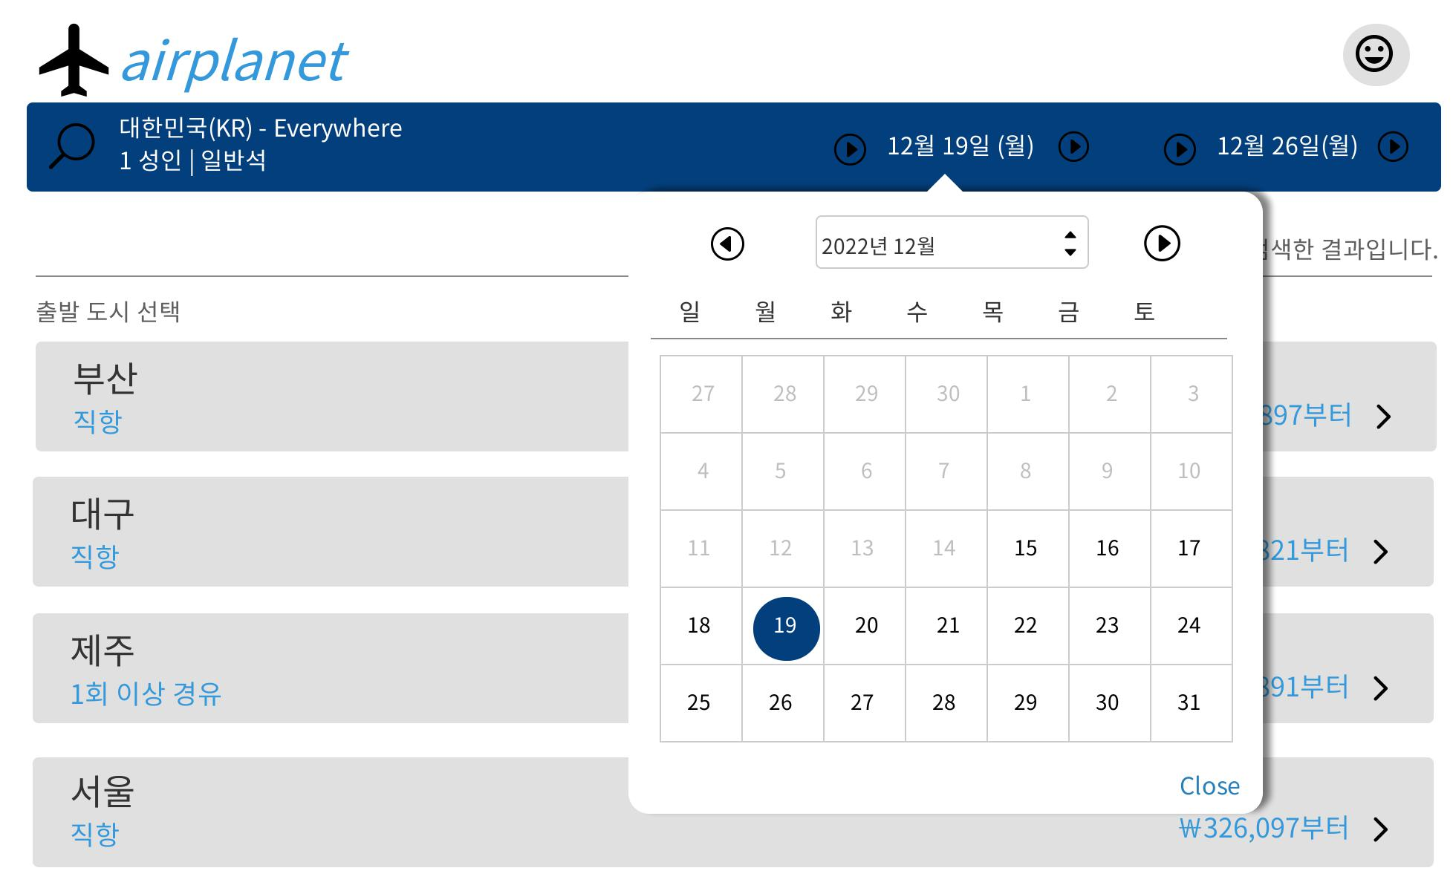
03
화면설계서
Page Title | Page ID | Screen Path | Author |  | Date
항공권 검색 | PG-2004 | 메인 - 검색결과(날짜 선택) | 김은빈 |  | 2022-12-15
 |  |  | Description
 |  |  |  | 날짜를 달력형태로 보여줌 [유효성]default로 현재 날짜 자동 선택
 |  |  |  | 화살표를 통해 이전달, 다음달 달력으로 이동
 |  |  |  | 년도와 월을 선택
 |  |  |  | 선택한 날짜 표시
 |  |  |  | 날짜 선택 칸 닫기
1
1
3
2
2
3
4
5
4
5
Notes:
http://minheeblog.tistory.com/category/PPT

Slide 44
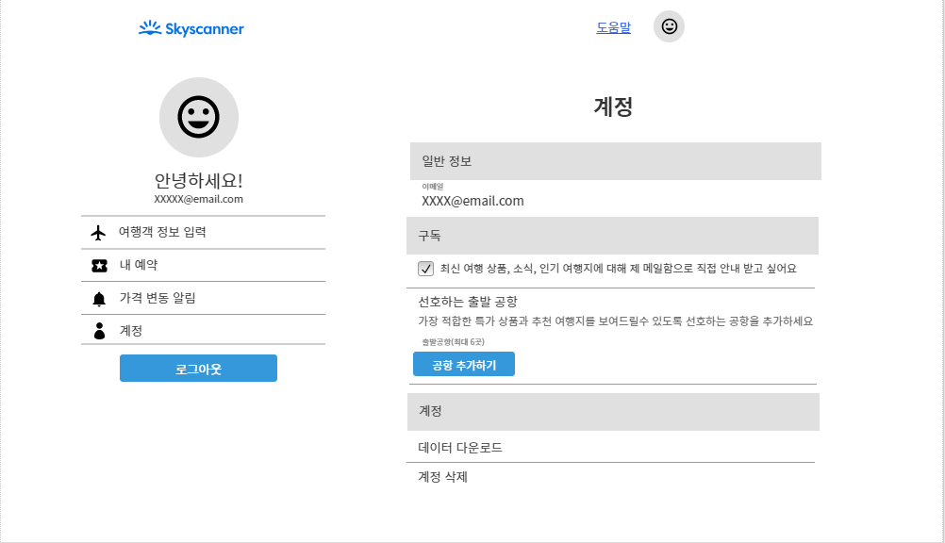
03
화면설계서
Page Title | Page ID | Screen Path | Author |  | Date
My Page | PG-3001 | My Page | 손원주 |  | 2022-12-14
 |  |  | Description
 |  |  |  | 여행객 정보 입력 화면으로 이동
 |  |  |  | 내 예약 관리 화면으로 이동
 |  |  |  | 가격 변동 알림 설정 화면으로 이동
 |  |  |  | 로그아웃
 |  |  |  | 도움말 화면으로 이동
5
1
2
3
1
4
2
5
3
4
Notes:
http://minheeblog.tistory.com/category/PPT

Slide 45
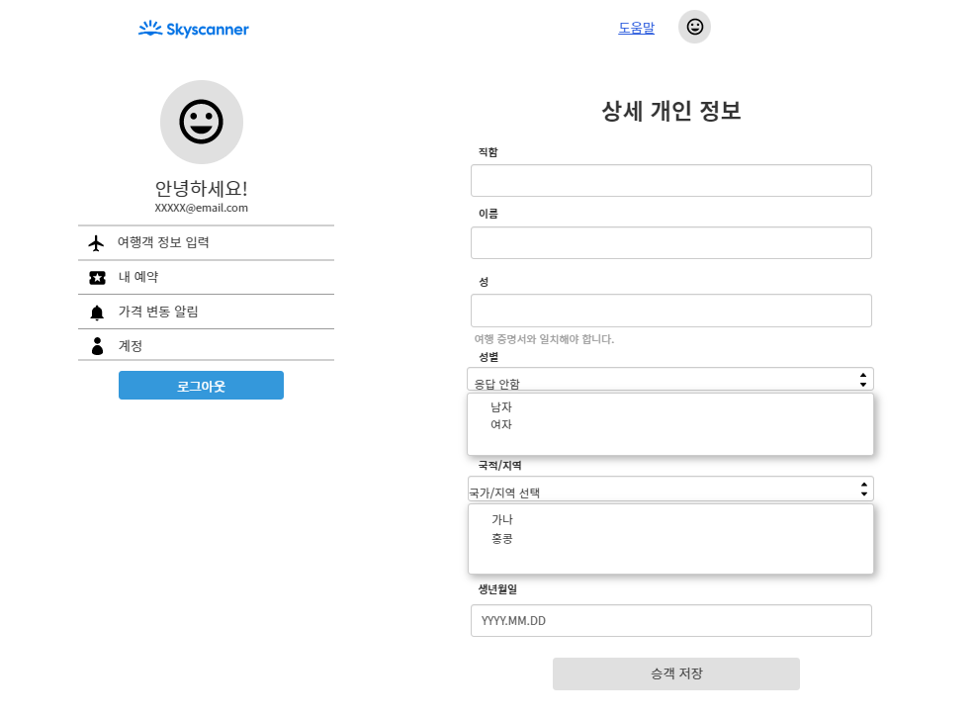
03
화면설계서
Page Title | Page ID | Screen Path | Author |  | Date
My Page | PG-3002 | My page->여행객 정보 입력 | 손원주 |  | 2022-12-14
 |  |  | Description
 |  |  |  | 직함 입력
 |  |  |  | 이름 입력 (필수 입력 창) [유효성]입력 안됐을 시, 테두리 색 변경 및 승객 저장 버튼 비활성화
 |  |  |  | 성 입력 (필수 입력 창) [유효성]입력 안됐을 시, 테두리 색 변경 및 승객 저장 버튼 비활성화
 |  |  |  | 성별 드롭다운
 |  |  |  | 국가/지역 드롭다운
 |  |  |  | 생년월일 입력
1
1
2
2
3
3
4
4
5
5
6
6
Notes:
http://minheeblog.tistory.com/category/PPT

Slide 46
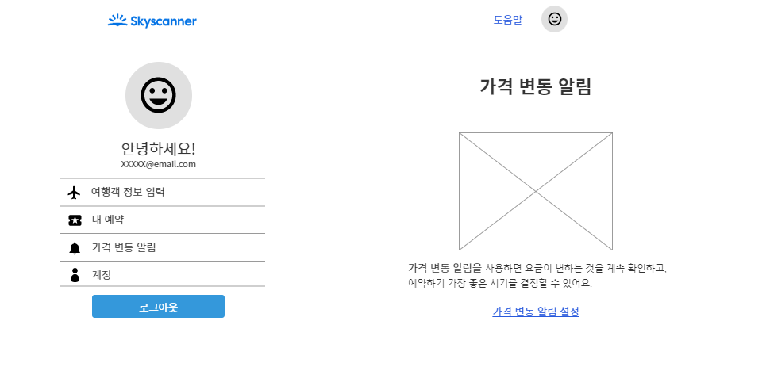
03
화면설계서
Page Title | Page ID | Screen Path | Author |  | Date
My Page | PG-3003 | My page -> 가격 변동 알림 | 손원주 |  | 2022-12-14
 |  |  | Description
 |  |  |  | 가격 변동 알림 설정 팝업 화면
1
1
Notes:
http://minheeblog.tistory.com/category/PPT

Slide 47
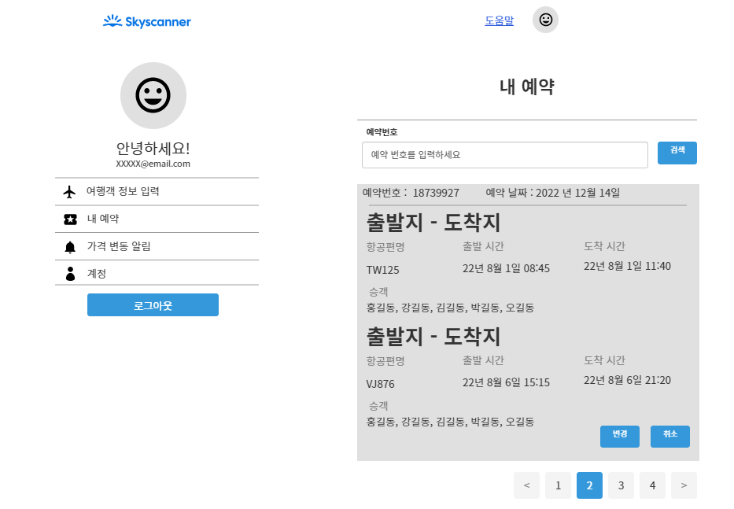
03
화면설계서
Page Title | Page ID | Screen Path | Author |  | Date
My Page | PG-3004 | My page ->내 예약 | 손원주 |  | 2022-12-14
 |  |  | Description
 |  |  |  | 예약번호 입력 창 [유효성]예약번호 불일치 시 예약 내역 출력화면 출력 안되고, 등록되지 않은 예약 번호입니다 출력
 |  |  |  | 검색 버튼
 |  |  |  | 예약 내역 출력 화면
 |  |  |  | 다른 예약 화면으로 이동 [유효성]다음 예약 내용 없을 시 버튼 비활성화
1
2
1
2
3
3
4
4
Notes:
http://minheeblog.tistory.com/category/PPT

Slide 48
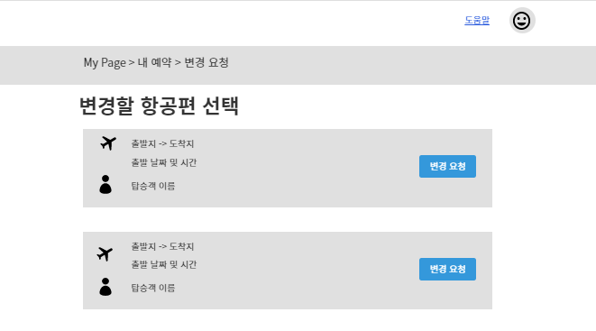
03
화면설계서
Page Title | Page ID | Screen Path | Author |  | Date
My Page | PG-3005 | My Page->내 예약->변경요청 | 손원주 |  | 2022-12-14
 |  |  | Description
 |  |  |  | 마이페이지 계정 화면으로 이동
 |  |  |  | 해당 항공권 변경 페이지로 이동
 |  |  |  | 해당 항공권 변경 페이지로 이동
1
1
2
3
2
3
Notes:
http://minheeblog.tistory.com/category/PPT

Slide 49
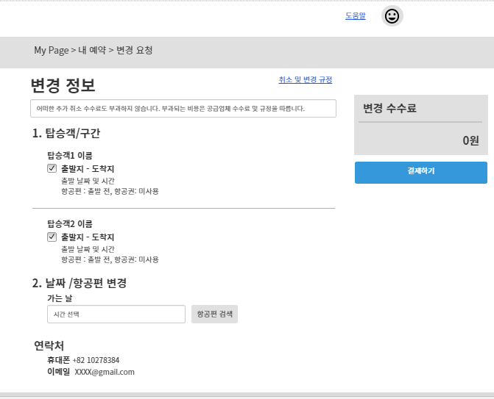
03
화면설계서
Page Title | Page ID | Screen Path | Author |  | Date
My Page | PG-3006 | My Page->내 예약->변경요청 | 손원주 |  | 2022-12-14
 |  |  | Description
 |  |  |  | 변경할 탑승객 선택 체크박스 [유효성]디폴트로 가장 첫 탑승객만 체크
 |  |  |  | 변경할 날짜 검색
 |  |  |  | 날짜 선택 후 버튼 항공편 검색 활성화 [유효성]날짜 선택 없을 시 비활성화
 |  |  |  | 항공편 변경 시 수수료 확인
 |  |  |  | 변경 수수료 결제하기
1
2
4
3
5
4
1
5
2
3
Notes:
http://minheeblog.tistory.com/category/PPT

Slide 50
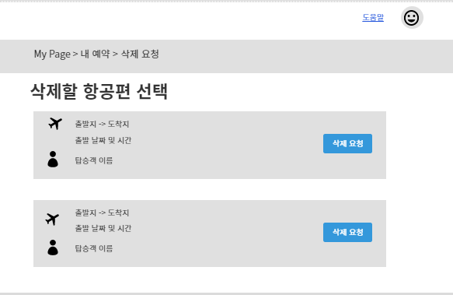
03
화면설계서
Page Title | Page ID | Screen Path | Author |  | Date
My Page | PG-3007 | My Page->내 예약->삭제요청 | 손원주 |  | 2022-12-14
 |  |  | Description
 |  |  |  | 마이페이지 계정 화면으로 이동
 |  |  |  | 해당 항공권 취소 페이지로 이동
 |  |  |  | 해당 항공권 취소 페이지로 이동
1
1
2
3
2
3
Notes:
http://minheeblog.tistory.com/category/PPT

Slide 51
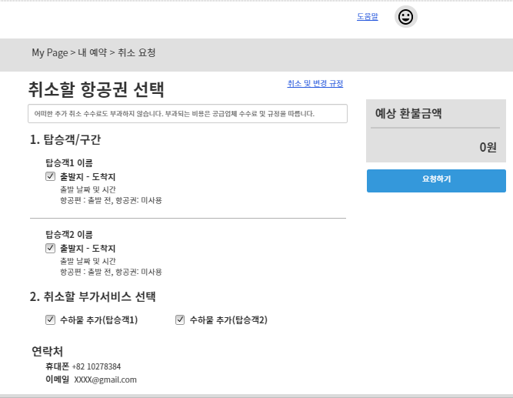
03
화면설계서
Page Title | Page ID | Screen Path | Author |  | Date
My Page | PG-3008 | My Page->내 예약->취소 요청 | 손원주 |  | 2022-12-14
 |  |  | Description
 |  |  |  | 취소할 탑승객 선택 [유효성]디폴트로 가장 첫 탑승객만 체크
 |  |  |  | 취소할 부가서비스 내역 선택 [유효성]디폴트 아무것도 체크되지 않은 상태
 |  |  |  | 취소 및 변경 규정 사항으로 이동
 |  |  |  | 환불 요청하기
1
3
2
3
4
4
1
2
Notes:
http://minheeblog.tistory.com/category/PPT

Slide 52
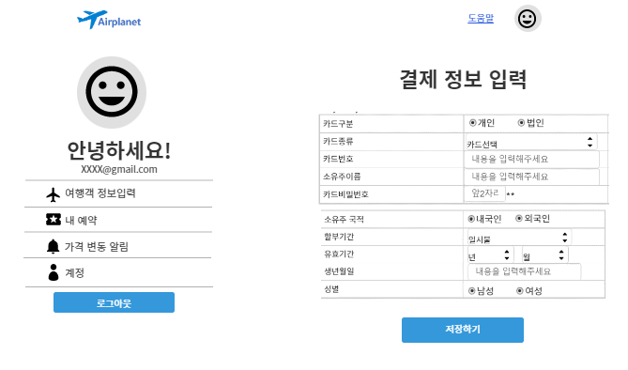
03
화면설계서
Page Title | Page ID | Screen Path | Author |  | Date
My Page | PG-3009 | My Page->결제정보입력 | 손원주 |  | 2022-12-14
 |  |  | Description
 |  |  |  | 카드 결제 정보 입력
 |  |  |  | 정보 저장하기 [유효성]하나라도 입력되지 않으면 비활성화
1
2
1
2
Notes:
http://minheeblog.tistory.com/category/PPT

Slide 53
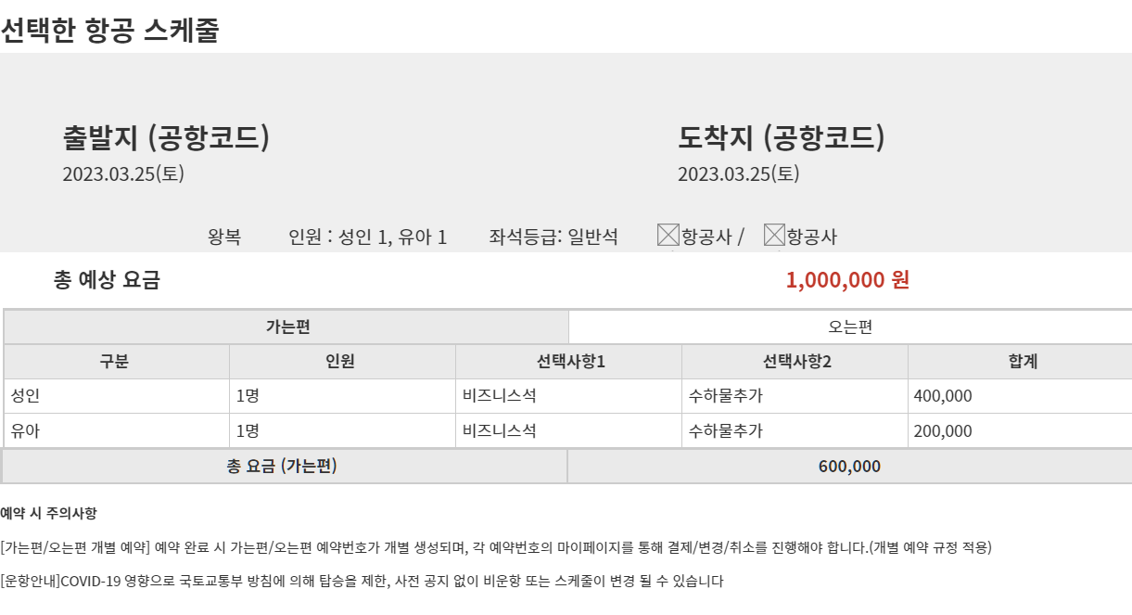
03
화면설계서
Page Title | Page ID | Screen Path | Author |  | Date
선택한 스케줄 | PG-4001 | 메인-검색결과-선택 | 김세영 |  | 2022/12/15
 |  |  | Description
 |  |  |  | 선택한 항공편 정보
 |  |  |  | 결제 예정 요금
 |  |  |  | (왕복 선택시)가는편, 오는편 개별 정보
 |  |  |  | 예약자 공통 안내사항
1
1
2
3
2
4
3
4
Notes:
http://minheeblog.tistory.com/category/PPT

Slide 54
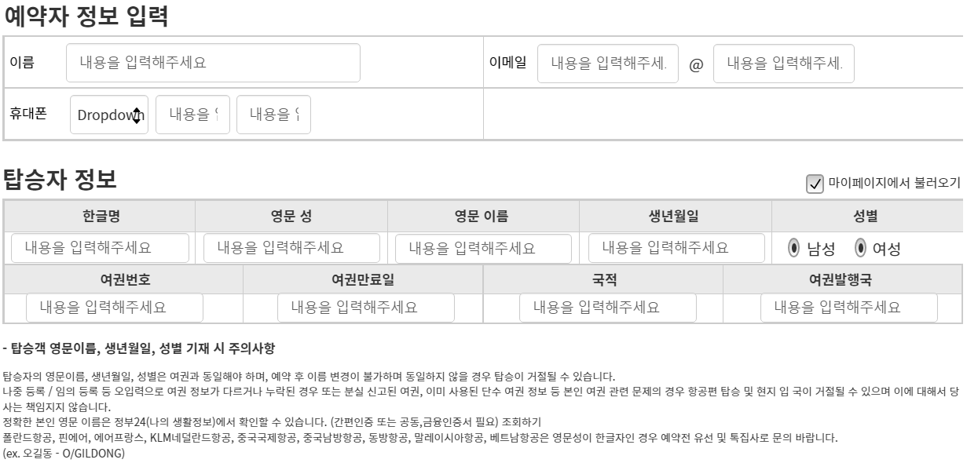
03
화면설계서
Page Title | Page ID | Screen Path | Author |  | Date
예약정보 | PG-4004 | 메인-검색결과-선택-예약하기 | 김세영 |  | 2022/12/15
 |  |  | Description
 |  |  |  | 예약을 진행하는 이용자의 정보 [유효성]로그인시 로그인 정보 기본 출력
 |  |  |  | 탑승자 정보, 예매인원에 맞춰서 생성
 |  |  |  | 마이페이지에 저장된 탑승객 정보 자동으로 채워짐 [유효성]로그인시에만 생성
 |  |  |  | 공통 안내사항
1
1
2
3
2
3
4
4
Notes:
http://minheeblog.tistory.com/category/PPT

Slide 55
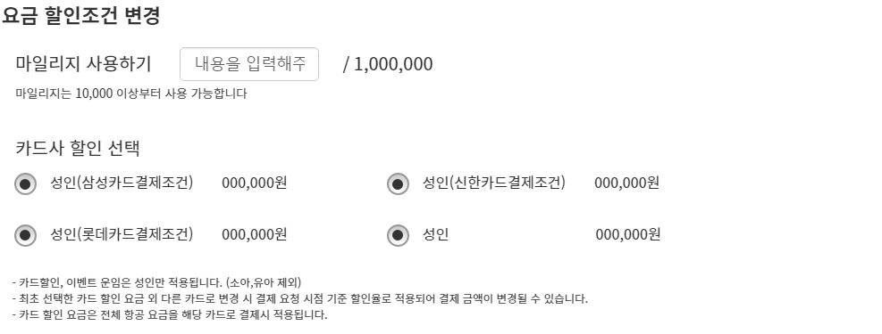
03
화면설계서
Page Title | Page ID | Screen Path | Author |  | Date
할인선택 | PG-4009 | 메인-검색결과-선택-예약하기 | 김세영 |  | 2022/12/15
 |  |  | Description
 |  |  |  | 사용할 마일리지 입력 [유효성]포커스가 입력칸에서 벗어나면 총 금액에 적용 10,000 미만이면 0으로 변경
 |  |  |  | 카드사에 따른 금액 안내 디폴트는 카드사가 없는 기본 금액 [유효성]선택시 결제 조건에서 카드사를 변경할 수 없음 선택이 변경될 때마다 총 금액에 적용
1
1
2
2
Notes:
http://minheeblog.tistory.com/category/PPT

Slide 56
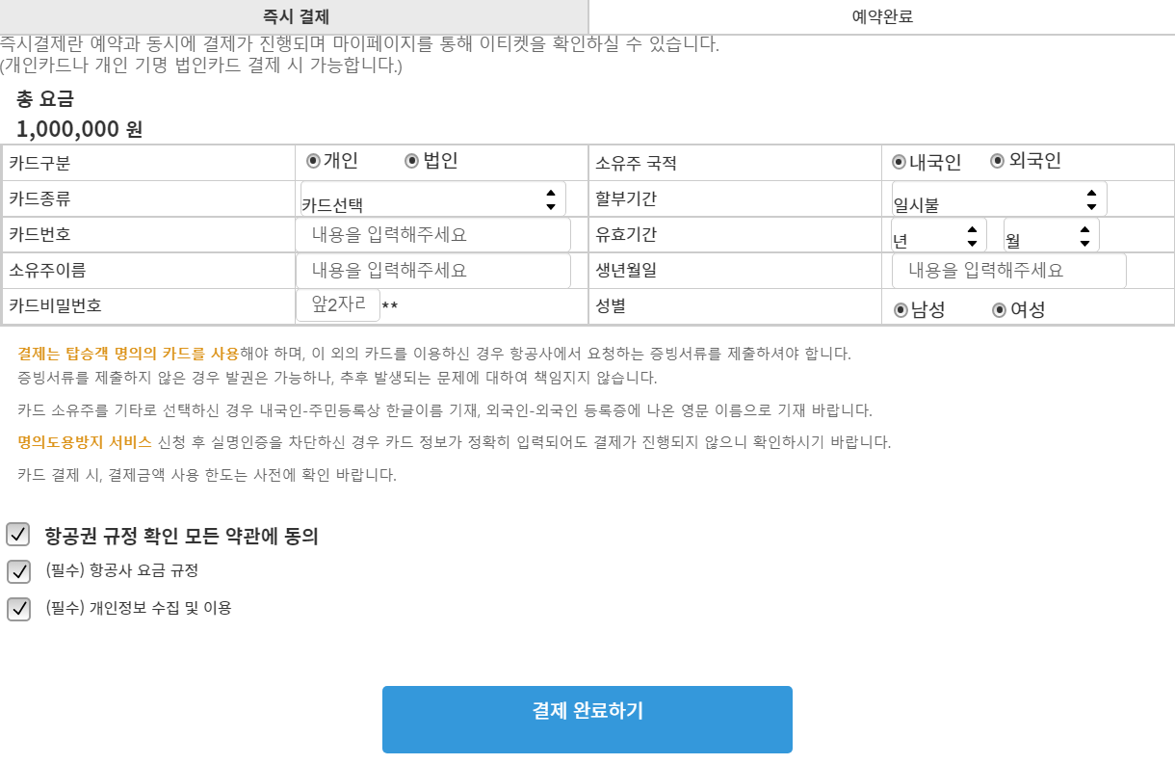
03
화면설계서
Page Title | Page ID | Screen Path | Author |  | Date
결제정보 | PG-4005 | 메인-검색결과-선택-예약하기 | 김세영 |  | 2022/12/15
 |  |  | Description
 |  |  |  | 할인조건에 따라 변경된 결제 요금 확인
 |  |  |  | 선택가능한 카드사 옵션
 |  |  |  | 즉시결제를 선택하면 카드정보 입력칸 생성 [유효성]예약완료를 선택시 카드정보 입력 없음 '예약 완료하기' 로 버튼 변경
 |  |  |  | 맨 위의 체크박스를 선택하면 나머지 체크박스도 선택됨 텍스트 클릭시 새 창에서 항공사별 규정으로 연결
 |  |  |  | 결제 정보 전송 [유효성]비어있는 입력칸이 있으면 넘어가지 않음 입력이 필요한 입력박스 색상변경으로 강조
3
1
1
2
2
3
4
4
5
5
Notes:
http://minheeblog.tistory.com/category/PPT

Slide 57
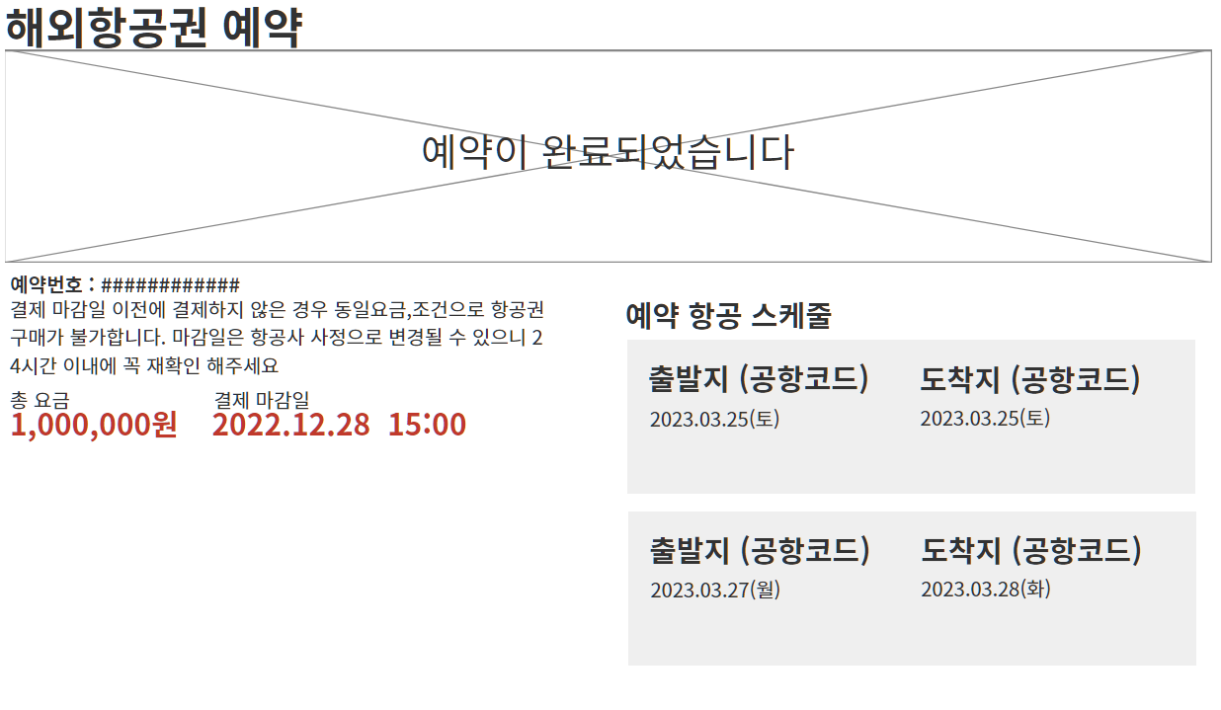
03
화면설계서
Page Title | Page ID | Screen Path | Author |  | Date
예약완료 | PG-4006 | 메인-검색결과-선택-예약하기-완료하기 | 김세영 |  | 2022/12/15
 |  |  | Description
 |  |  |  | 예약완료를 누르면 생성된 예약번호를 포함한 예약완료 페이지로 이동
 |  |  |  | 예약을 완료한 경우 결제대기안내문구, 결제까지 완료한 경우 취소/환불 규정이 출력
 |  |  |  | 예약한 항공편 정보
1
2
1
3
3
2
Notes:
http://minheeblog.tistory.com/category/PPT

Slide 58
04. 백엔드단 구현
이름

Slide 59
04
기능명
ID : req-
SQL
설명
핵심로직
콘솔
Notes:
http://minheeblog.tistory.com/category/PPT

Slide 60
05. 프론트단 구현
이름

Slide 61
05
기능명
ID : PG-
화면
소스코드
설명
Notes:
http://minheeblog.tistory.com/category/PPT

Slide 62
THANK
YOU
Notes:
http://minheeblog.tistory.com/category/PPT

